Slide 1


신뢰받는 정부, 깨끗한 공직사회를 위한
공직자의 청렴한 자세
2014.06.30
Notes:
여러분은 청렴과 경쟁력의 관계를 어떻게 생각하시나요?
청렴이 경쟁력의 원천이란 제목에 동의하시나요?

Slide 2



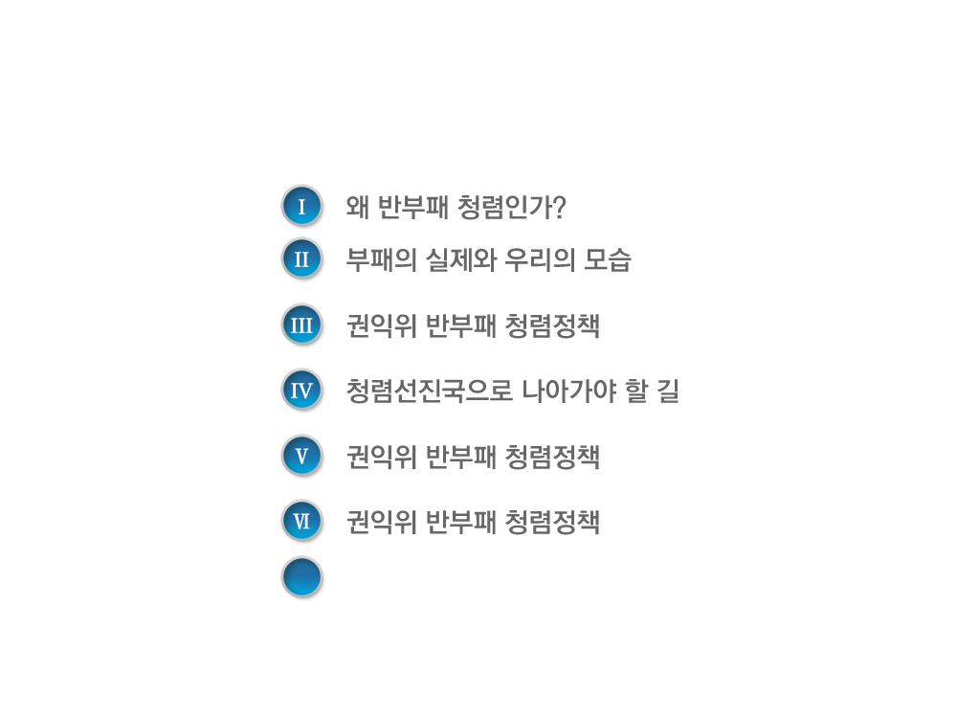

왜 반부패 청렴인가?
부패는 왜 생기는가?
공직자의 경쟁력, 청렴
청렴한 공직사회를 위한 동행
1

Slide 3




I
왜 반부패 청렴인가?
2

Slide 4











부패방지를 위한 전 세계의 노력
OECD
뇌물방지 협약
(’97.5월)
UN
반부패협약
(’03.10월)
G20 반부패
행동계획
(’10.11월)
UN Global
Compact
(’00.7월)
사회적 책임
국제표준
ISO 26000
(’10.11월)
3

Slide 5

사례
세계은행, 부패연루 기업 블랙리스트 발표
2010. 4월부터 세계은행과 ADB 등 각 지역개발은행이 협정을 체결하여 모든 지역의 개발은행 프로젝트에 참여를 제한
4

Slide 6
부패로 인한 경제적 손실
유럽연합(EU), 부패로 인한 비용 연간 1,200억유로(약 180조원)
유럽연합 28개국 연간 부패 비용은 루마니아 경제규모와 유사한 수준
EU 역내 기업의 43%는 부패로 인해 비즈니스에 장애, 응답자의 76%가 부패가 만연해 있다고 생각(2014.2월 발표)
5

Slide 7









부패로 인한 경제적 손실
아시아개발은행 추산 부패로 인한 손실
전체 GDP 중 사회복지, 학교교육, 국민의료 예산은 약 19%를 차지
반면 부패로 인한 손실은 약 17%에 달함
17%
19%
9.05%
4.30%
5.76%
6

Slide 8
부패로 인한 경제적 손실
기업투자 위축 및
경제성장 둔화
부패
(corruption)
세금유실
국가경쟁력
저 하
재정집행 왜곡
인프라스트럭처 및
공공서비스의 질적 저하
7

Slide 9




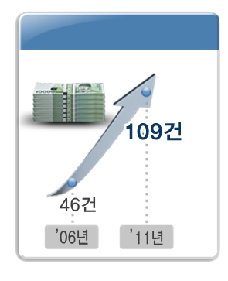
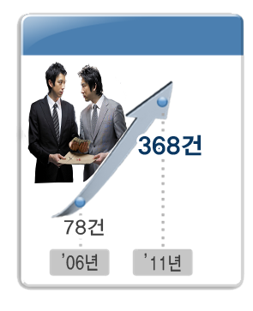
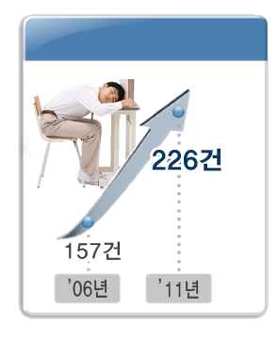
2012년 징계 공무원
2,614 명
4.1배
증가
2.2배
증가
1.1배
증가
공금유용·횡령
·
직무 유기·태만
증 수뢰
178건
171건
88건
21건
80건
157건
‘07년
‘12년
‘07년
‘12년
‘07년
‘12년
안전행정부 「공무원 징계현황」
8

Slide 10
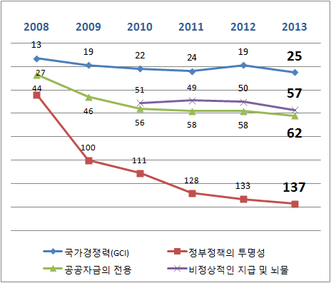
Ⅰ
공직사회에 대한 대외적인 평가
국가경쟁력 지수(WEF, 2013)
(단위 : 순위)
2008
2009
2010
2011
2012
2013
13
19
22
24
19
25
27
51
49
50
57
44
46
56
58
58
62
100
111
128
133
137
9

Slide 11
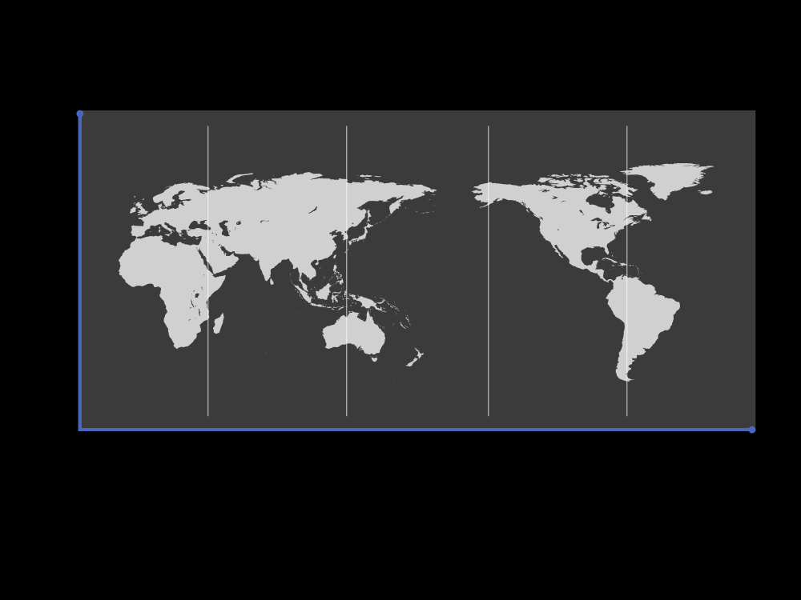
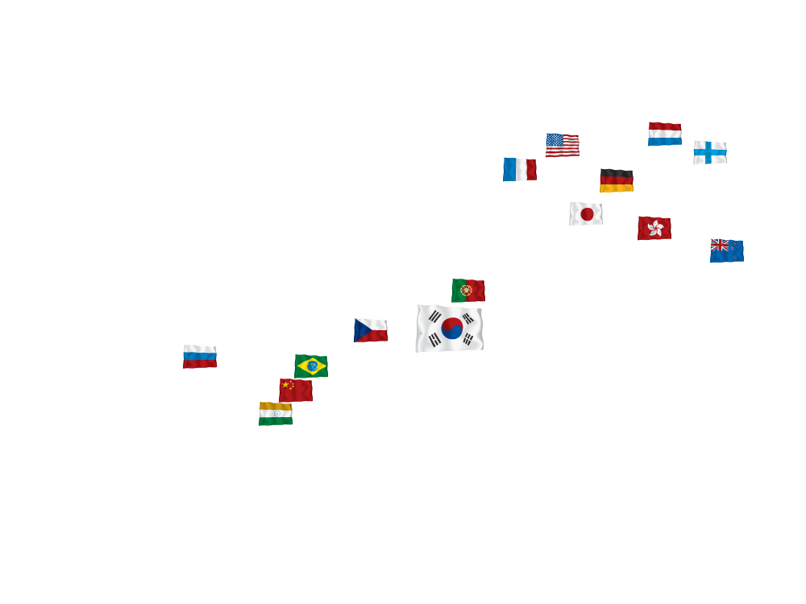





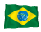



청렴과 국가경쟁력
1인당
소득수준
네덜란드
미국
핀란드
프랑스
독일
10년간 제자리
일본
홍콩
뉴질랜드
포르투칼
20
체코
러시아
브라질
대한민국
중국
인도
0
60점
부패인식지수(CPI)
부패인식지수 70점대 진입(OECD 평균) : 연간경제성장률 1.4%p 추가상승(KDI)
부패인식지수 10점 상승 효과 : 기업대상 7.5%p 세율인하 효과(하버드경영대학원)
10

Slide 12
Ⅰ
국부에서 차지하는 사회적 자본의 비중
소득수준에 따른 사회적 자본의 비율
★ 국부(國富)는 어디에서 오는가? (World Bank, 2007)
59%
68%
80%
16%
19%
25%
17%
13%
3%
저소득국가
중소득국가
고소득국가
사회적 자본
생산자본
자연자본
한국의 사회적 자본은 OECD 선진국의 1/3 수준
11

Slide 13
II
부패는 왜 생기는가?
12

Slide 14


1. 인식의 변화 → 부패 개념의 확대
UN, EU 등 국제사회는 부패를 공공부문과
민간부문을 포괄하여 사익추구를 위해 권한을
남용하는 것으로 인식
13

Slide 15



부패 개념의 확대
공직사회가 부패하다는 응답 비율
(조사기관 : 국민권익위원회 )
국민의 54.3%가 공직사회가 부패하다고 인식, 공무원은 4.0%만이 부패하다고 대답
57.2
57.1
56.6
56.7
54.3
54.1
일반국민
42.4
공무원에 대한 금품제공경험
4.3
3.1
2.9
4.0
3.8
2.8
2.4
1.7
공무원
2.5
2.3
2.7
2.9
3.0
2.1
2007년
2008년
2009년
2010년
2011년
2012년
2013년
14

Slide 16
부패 개념의 확대
(2013 국민권익위원회 조사결과)
공직사회에서 가장 많이 발생하는 부패유형
일반국민은 공직사회에서 가장 많이 발생하는 부패유형이
직위를 이용한 알선·청탁(55.7%)이라고 인식
(단위 : %, 중복응답)
15

Slide 17
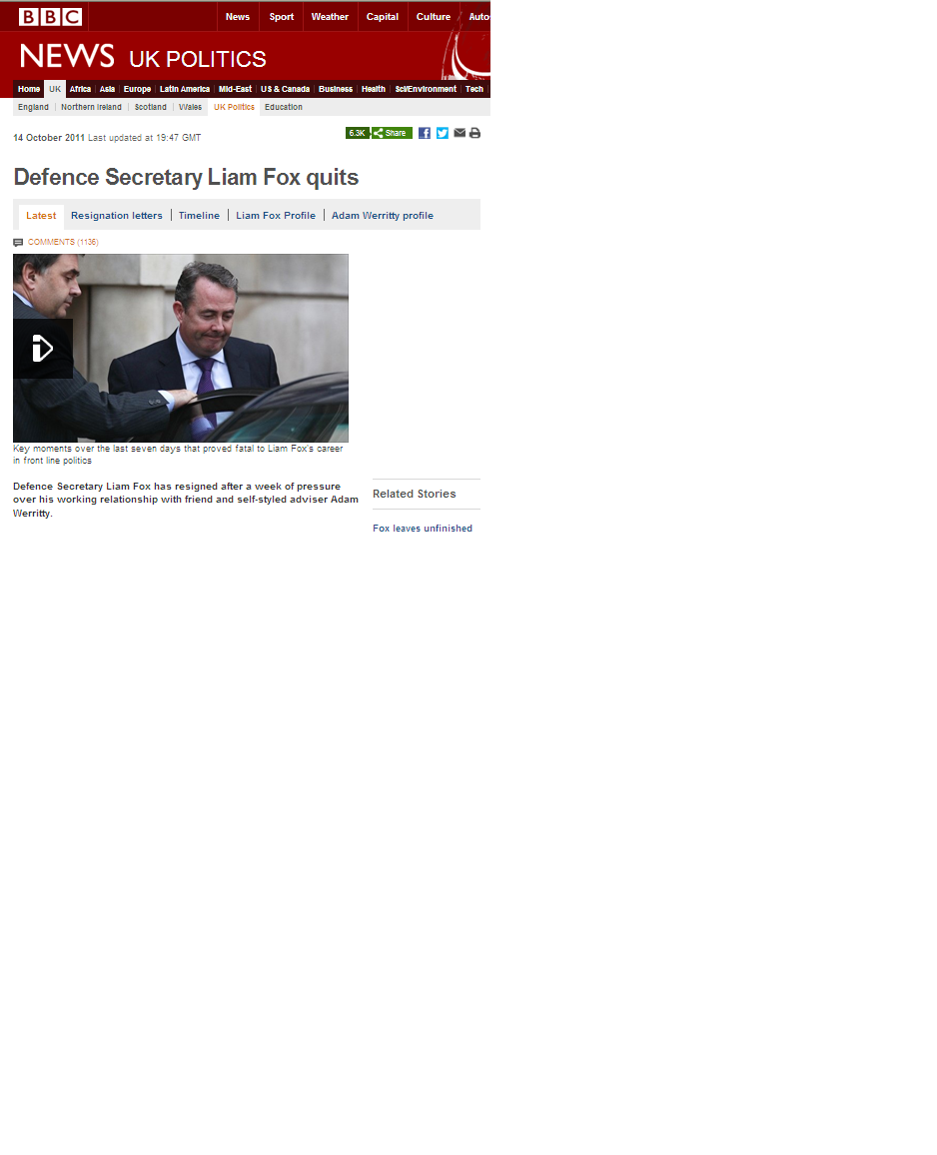
사례1
영국 리암 폭스 국방장관, 사임
사임서
“나의 개인적인 친분과 공직자로서의 역할을 구분하지 않은 것은 비판을 받을 만하다”
“국익은 항상 개인의 사적인 이익
보다 우선하여야 한다”
16

Slide 18
사례2
교장·교감의 친목회로부터 상품권 수수
모 초등학교 교장A와 교감B는 교사들 모임인 친목회로부터 2번의 명절에
걸쳐 각 10만원짜리 상품권을 제공받자
감사표시를 거절하면 오히려 회원들이 부담이 될 수 있다는 생각에 이를
수수한 후 곧바로 친목회 발전기금 30만원을 기부함
교장·교감이 발전기금을 기부한 사실을 불문하고, 직무관련
공무원인 교사들로부터 상품권을 수수한 행위는 공무원행동강령
제14조(금품 등을 받는 행위의 제한) 위반임
17

Slide 19



오늘날의 부패
국민의 공직윤리에 대한 기대 상승
불공정, 이해충돌, 알선 및 청탁, 접대문화도 공직부패로 인식
글로벌
스탠더드
뇌물수수
배임횡령
예산낭비
뇌물수수
배임횡령
예산낭비
불공정
불투명
이해충돌
연고온정
알선청탁
접대문화
국민기대
상 승
18

Slide 20
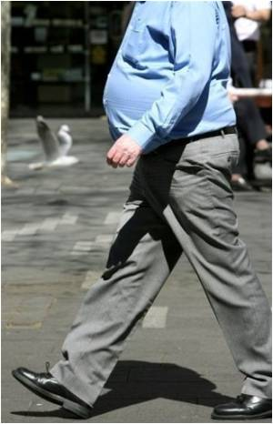
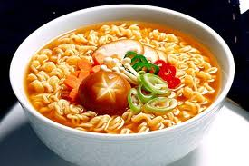
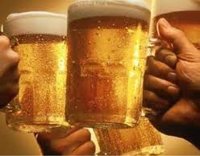
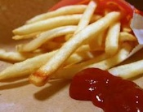
2. 왜 평범한 사람이 유혹에 빠지는가?
1) 자아고갈의 법칙
부패의 유혹에 저항하는 자아 에너지는 시간이 갈수록
고갈되어 결국 굴복하게 됨
특히, 이권과 청탁이 많은 자리일 수록 자아가 고갈
되기 쉬움
평소 상사 및 동료와의 상담
적절한 시기에 보직 이동 필요
19

Slide 21
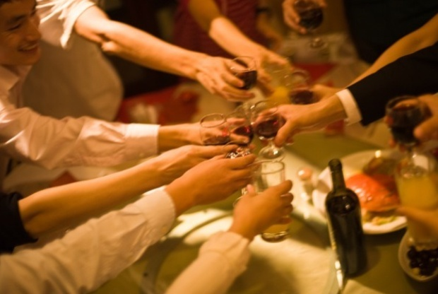
2. 왜 평범한 사람이 유혹에 빠지는가?
2) 이타성 합리화의 법칙
자신보다 남을 위한 목적이라 생각할 때
쉽게 부정을 저지르는 경향
집단적 향응 수수 근절 등
조직문화 개선 필요
20

Slide 22
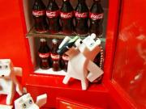
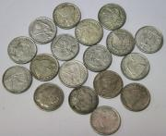
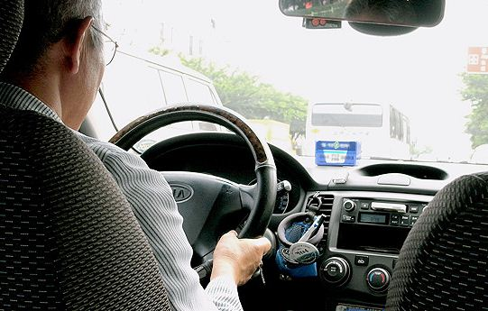
2. 왜 평범한 사람이 유혹에 빠지는가?
(3) 도덕적 자기만족의 법칙
사람은 누구나 자신이 허용하는 한도 이내에서는
나쁜 짓을 서슴지 않는 경향
콜라 VS 현금
지속적으로 도덕적 자극을 주어
도덕적 자기만족 상태를 깨뜨릴 필요
– 교육과 토론
시각장애인과 택시 요금
21

Slide 23

2. 왜 평범한 사람이 유혹에 빠지는가?
4) 퍼지(FUDGE) 이론
사람들은 사소한 부정행위를 저지르며 이득을 얻는
동시에 스스로 괜찮은 사람으로 보이고 싶어함
조건이 갖춰져 있는 경우에만 정직
: FUDGE(슬쩍슬쩍하는 경향)
청렴교육, 사전예방을 위한 제재장치
행동강령 숙지 필요
22
Notes:
○ 처벌의 확실성을 높이는 데는 무관용 전략(Zero Tolerance)이 효과적이라는 것은 ‘깨진 유리창’ 실험을 통해서도 알 수 있음.
※ 깨진 유리창의 법칙
- 1969년, 미국 스탠포드 대학의 필립 짐바르도 교수는 ‘브로큰 윈도우(Broken Window)’ 실험을 실시
- 치안이 허술한 골목에 보닛을 열어둔 두 대의 자동차를 일주일동안 방치하면서 그 중 한 대의 자동차 유리만 고의적으로 깨 놓음
- 일주일 후 유리창이 깨진 자동차는 배터리나 타이어가 사라진 것은 물론 낙서와 파괴로 고철이 되어 버려 깨어진 창문 하나가 파괴와 약탈을 재촉한다는 가설을 입증
- 범죄의 온상으로 지목받던 뉴욕 지하철 문제를 해결하기 위하여 뉴욕시 교통국은 지하철의 청소원을 대폭 증강하여 지하철 낙서 지우기 프로젝트가 시작, 이후 90일 안에 범죄를 80% 감소시키는 효과를 거둠
○ ‘브로큰 윈도우’ 법칙을 부패방지에 적용해 보면 평소 상사에 대한 허위 보고, 도박, 무단 이석이나 결근, 업무추진비의 유용, 허위 출장비 청구, 연고와 정실에 의한 승진과 전보 인사와 같은 비윤리적 행위와 비리를 통제하지 않고서는 본격적인 뇌물 수수와 같은 부패를 막을 수 없다는 것임
○ 언론에 보도되는 것은 부패사건만 보도되나 실제 원인이 되는 것은 그러한 부패를 가능하게 한 조직 풍토와 분위기이므로, 부패를 저지른 개인만 비난, 제거하는 것만으로는 효과가 없다고 보아야 함

Slide 24
Ⅲ
공직자의 경쟁력, 청렴
23

Slide 25
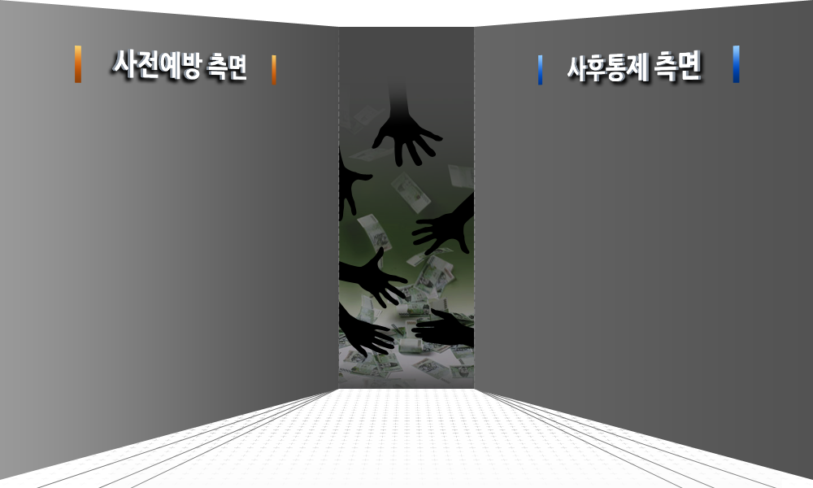










국민권익위원회의 반부패·청렴 정책
청렴교육
부패행위 신고의 접수 및 처리
청렴도 평가
행동강령 위반자 적발
공직자 행동강령
부패영향평가 제도
부패행위 신고자 보호 및 보상제도 운영
25

Slide 26

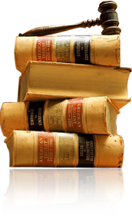
「부정청탁 금지 및 공직자의 이해충돌 방지법」제정 추진
필요성
부패행위 통제의 사각지대 보완
연고·온정주의와 결부된 청탁 관행 근절
공직자의 사적이해관계 종합 관리장치 필요
OECD 선진국에 걸맞은 공직자 행위기준 도입
주요내용
① 부정청탁의
금 지
① 부정청탁의
금 지
② 금품등 수수
금 지
③ 공직자의 이해충돌 방지
26

Slide 27

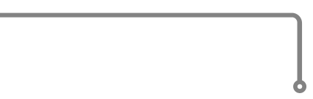


이해충돌방지, 공직자 윤리의 핵심
공직자가 직무를 수행할 때 자신의 사적 이해관계가 관련되어 공정하고 청렴한 직무수행이 저해될 우려가 있는 상황
이해충돌은 그 자체가 부패는 아니나,
정확히 인지되고 적절히 관리되지 않으면
부패행위로 변질
이해충돌의 가능성을 사전에 차단하여
이로부터 파생될 수 있는
윤리적 논쟁, 정부에 대한 불신,
그리고 부패의 가능성을 감소
27

Slide 28
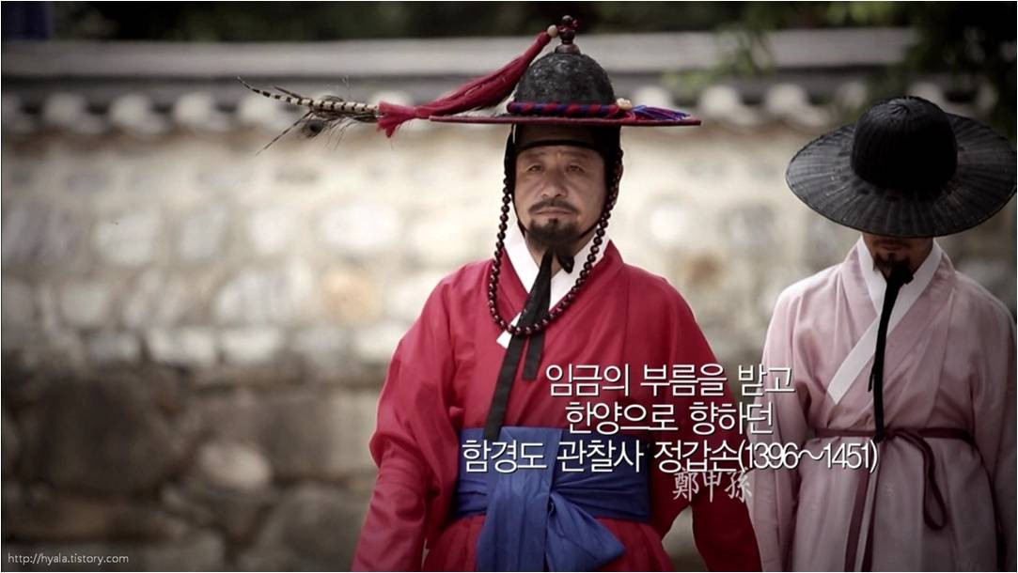
“향시방목에서 내 아들의 이름을 삭제하라”
정갑손(1396~1451)
출처 : KBS
28

Slide 29
Ⅳ
청렴한 공직사회를 위한 동행
29

Slide 30
공직유관단체 행동강령 위반사례
(1) 예산의 목적 외 사용
해외 근무시 업무추진비를 자신과 가족 식사비, 음주비
등 사적 용도로 사용
동료 간부들과의 단합 모임 명목으로 골프장에서 휴일
골프회동을 하고 법인카드로 결제
업무시간 후 개인용무를 본 후 사무실로 복귀하여
퇴근 시간을 등록하고 초과근무수당 부당 수령
30

Slide 31
<공무원 행동강령 제7조(예산의 목적 외 사용 금지>
여비, 업무추진비 등 공무활동을 위한 예산을 목적 외의
용도로 사용 금지
공용물과 항공마일리지, 적립포인트 등 부가서비스의
사적 이용 금지
31

Slide 32
(2) 금품 등을 받는 행위의 제한
피조사대상 업체로부터 금품·향응을 받고 직무상 비밀 누설
축소 신고된 보험료를 눈감아주는 대가로 금품 수수
기업 자금관리단으로 파견근무중 기업 법인카드 사적용도 사용
단체 워크숍을 실시하면서 거래 증권사로부터 행사비용 및
직원 유흥비를 대납받는 등 금전적 편의 수수
보증금 발급 편의를 제공한 대가로 주식을 타인명의로 무상
제공 받음
32

Slide 33
<공무원 행동강령 제12조(금품 등을 받는 행위의 제한) >
직무관련자로부터 금품, 금전, 부동산, 선물, 향응, 편의제공
등 수수 금지
예외
- 통상적 관례 범위(3만원) 내에서 제공되는 음식물, 편의
- 공식적 행사에서 일률적으로 제공되는 교통, 숙박, 음식물
- 불특정 다수인에게 배포하기 위한 기념품 등 홍보용 물품
33

Slide 34
(3) 특혜의 배제
상사의 고교동창에게 수의계약 특혜 제공
전문직 특별채용시 관련 응시자격이 없는 원장
조카의 딸 채용
기금 운용 간부가 평가점수를 조작해 특정 증권사에
막대한 이익을 줌
34

Slide 35
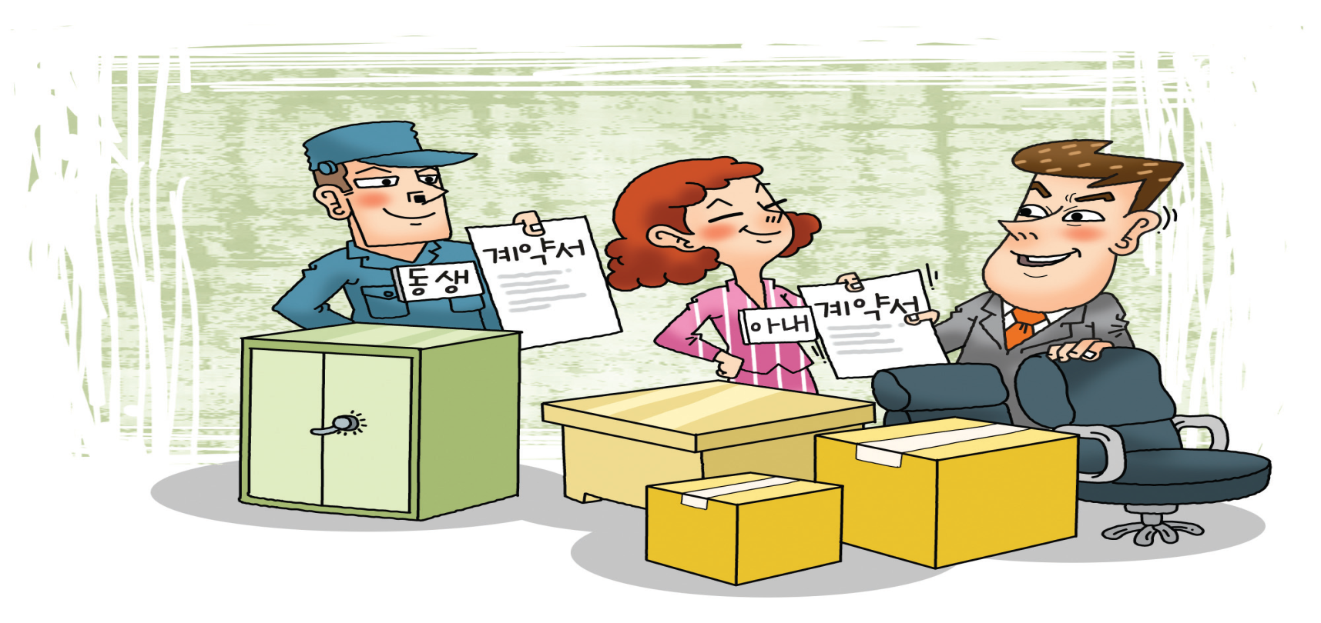
<공무원 행동강령 제6조(특혜의 배제) >
공무원은 직무를 수행할 때 지연·혈연·학연·종교 등을
이유로 특정인에게 특혜를 주거나 특정인을 차별하여서는 안됨
35

Slide 36
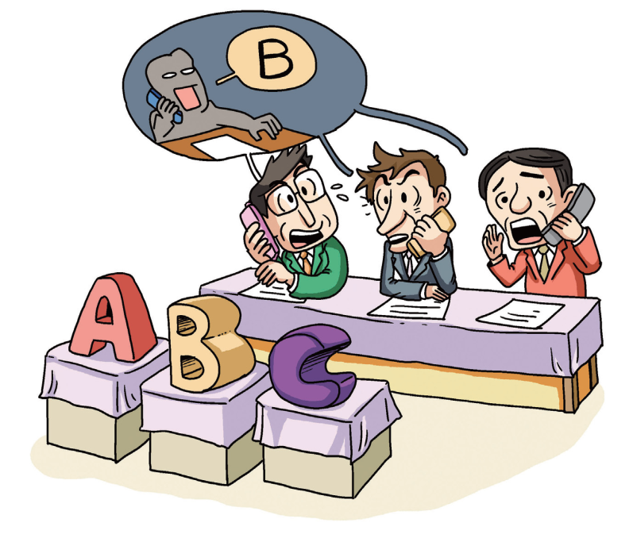
(4) 알선·청탁 등의 금지
공직유관단체 본부장의 계약담당 직원 알선·청탁
예산지원사업 대상 업체 선정 심사위원들에게 특정업체의
출품작 거론
36

Slide 37
<공무원 행동강령 제11조(알선·청탁 등의 금지) >
공무원은 자기 또는 타인의 부당한 이익을 위하여 다른
공무원의 공정한 직무수행을 해치는 알선·청탁을 해서는
안됨
공무원은 직무수행과 관련하여 자기 또는 타인의 부당한
이익을 위하여 직무관련자를 다른 직무관련자나 공직자에게
소개해서는 안됨
37

Slide 38
청렴도 제고 비결
기관장 청렴편지
000 본부장에게
[당신을 사업소장으로 선임한 이유와 지켜야 할 사항］
당신의 자리는 영광의 자리이기도 합니다만
몰락의 자리이기도 합니다.
2. 먹을 것을 삼가시고 절제하십시오.
그 절제가 독하지 않으면 당신은 본부장으로서의
자격이 없습니다.
꼭 식사를 통하여 대화할 필요가 있다면
당신이 대접하십시오.
3. 식사 이외에도 주변에서 부정의 유혹이 들어오고
이를 도저히 뿌리치기가 힘들면 당신의 앞날과 가족을
생각하고 내가 드린 이 글을 부적이라 생각하고 몰래
꺼내보십시오.
38

Slide 39
청렴도 제고 비결
4. 그래도 뿌리치기가 힘들면 주저 마시고 용기를 내어 저에게 이메일을 보내주십시오.
“사장님, 이 자리에 있기가 너무나 힘이 듭니다.
다른 곳으로 발령 내어주시기 바랍니다.”
이 편지는 당신을 지키는 부적입니다.
당신과 당신의 가족 그리고 당신이 몸담고 있는
사업소의 명예를 지키기 위하여 사장으로서
직장선배로서 보내는 글임을 명심하시고
늘 몸에 지니고 다니시기 바랍니다.
2013. 11.23
사장 이 0 0
39

Slide 40
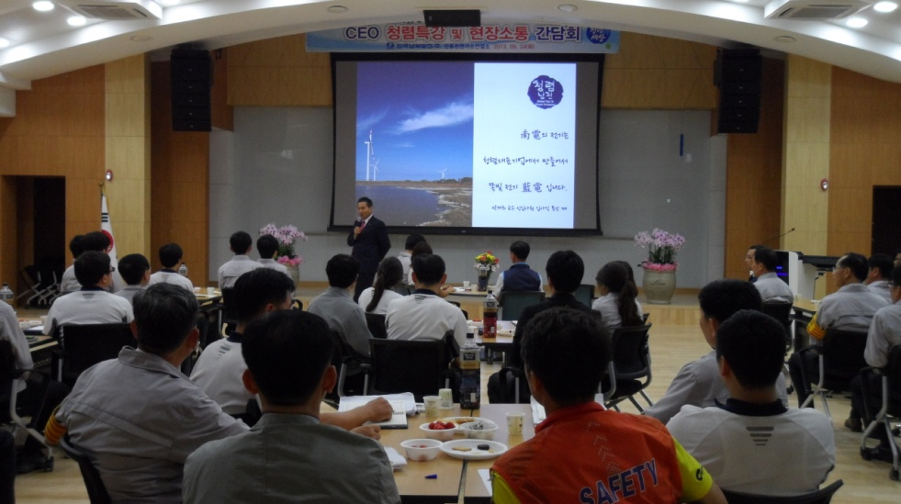
청렴도 제고 비결
기관장 청렴특강(순회교육)
40

Slide 41
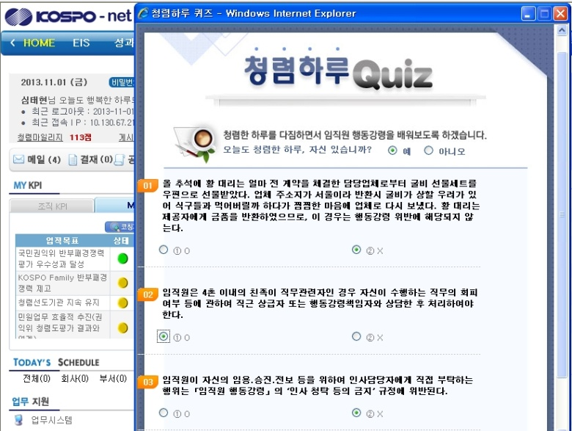
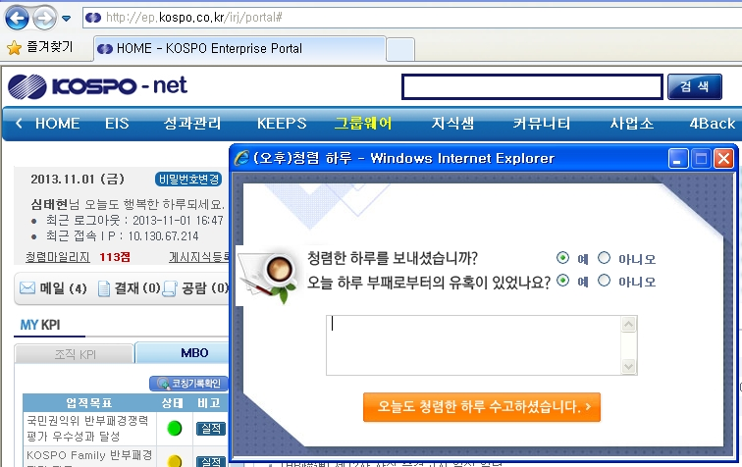
청렴도 제고 비결
365청렴다짐 및 부패유혹 자가진단
41

Slide 42

당신은 지금 무엇을 빼고 있습니까?
- 감사합니다. -
42

